Slide 1
Экологические советы,
как привычки в будущем
Куратор: Иванова Екатерина Андреевна
Руководитель проекта: Кондратьева Ульяна
Участник проекта: Бакытбекова Разия
Участник проекта: Федосова Алеся

Slide 2
Актуальность
Здоровая экология в настоящее время являться основой благополучной жизни людей, а так же формирует правильное отношение к окружающему миру: природе и обществу
Формирование экологической направленности личности является важным этапом в развитии общества. Школа, как агент социализации, играет важную роль в этом процессе .
Экологическая воспитанная личность, со сформировавшимися привычками, может повлиять не только на самого человека, общества, но и на будущее нашей планеты

Slide 3
Проблема
• В наше время проблемы экологического воспитания не занимают важную позицию в процессе становления человека.
ПОЭТОМУ
• Деятельность человека в природе часто безграмотная, неправильная с экологической точки зрения, расточительная, ведущая к нарушению экологического равновесия.

Slide 4
Цель проекта
Предоставить ребятам полезные экологические советы.

Slide 5
Продукт проекта
Инфографика ''Экологические советы, как привычки в будущем''

Slide 6
Задачи:
Проанализировали найденные литературные источники и статьи, так же подобрали наиболее простые но немаловажные советы
Оценили отношение учеников 8’’ж’’ класса к экологии путём проведения анкетирования, проанализировав результаты которого можно будет судить о фактической сформированности или несформированности экологических привычек
Подобрали платформу для создания инфографики
Спроектировали стиль инфографики

Slide 7
График работы
Описание задачи | Сроки | Ответственный за задачу
Сбор группы и распределение задач | 15.10. 2020 | Вся группа
Составление и проведение 1 опроса | 18.10. 2020 | Бакытбекова Р.
Анализ результатов опроса | 19.10. 2020 | Федосова А.
Составление инфографики и показ ребятам | 01.11. 2020-03.11.20 | Бакытбекова Р. ; Кондратьева У.
Составление второго опроса и показ его | 03.11. 2020 | Федосова А.
Анализ результатов итогового опроса | 04.11. 2020 | Бакытбекова Р.
Создание презентации | 06.11.2020 | Кондратьева У.
Составление к текста к презентации | 08.11. 2020 | Вся группа

Slide 8
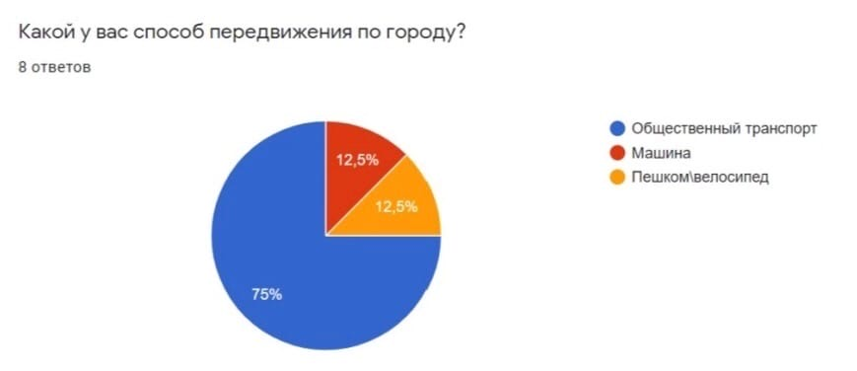
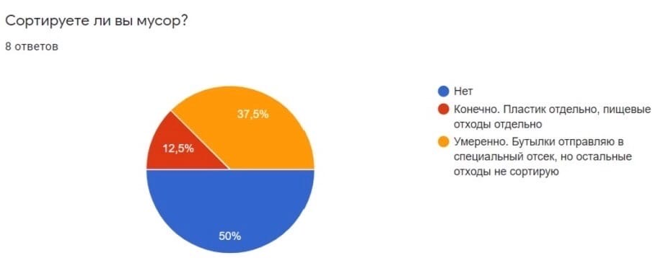
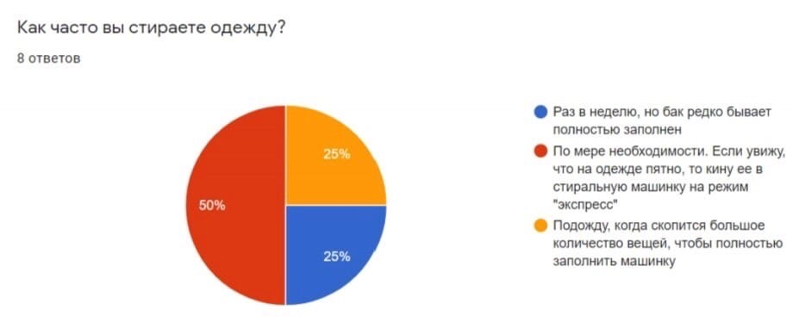
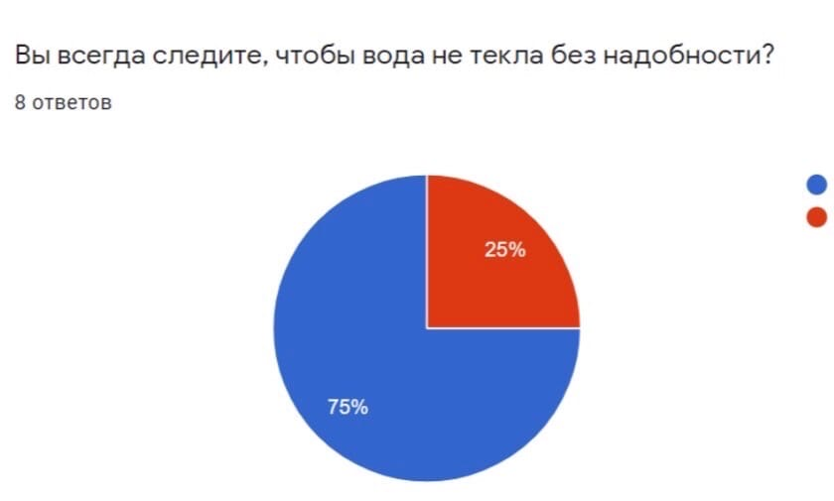
Проверочный опрос ребят
нет
да

Slide 9
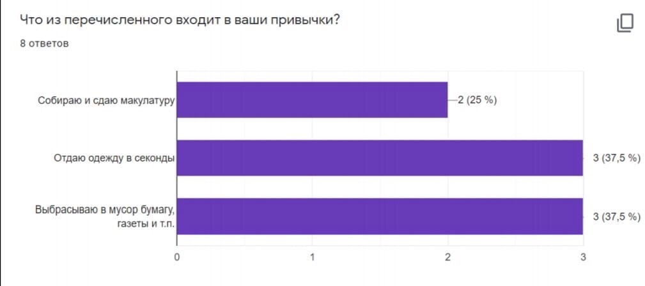
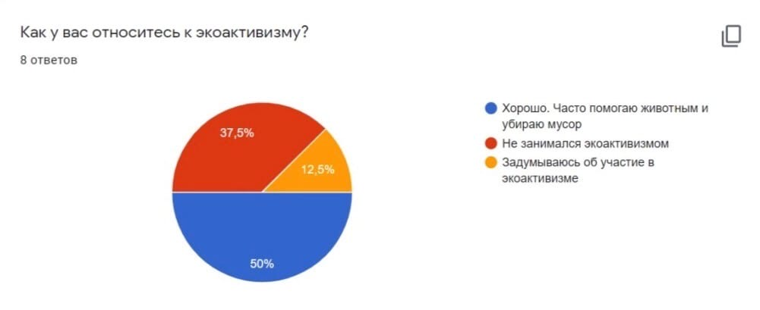
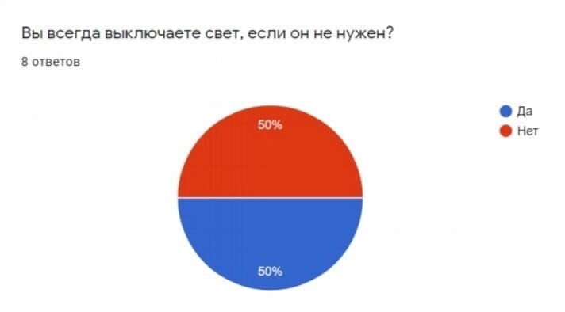

Slide 10
Ход работы
Разработали инфографику,
дали ознакомится с ней ребятам
(ссылка на инфографику)
https://psv4.userapi.com/c856536/u306322171/docs/d1/adec1259e5ca/infografika.png?extra=F8oFAUMKpQtLkBOnTi194JlEIRvdyPgZRsbCJFOUAkdurxEaBq39JirY0yn5nqGxSyk_cLmy4YC9UpLd3bZqo7wzCUvXl5EIVTSsReBFtI72_UcvbZ8mBVyRsXR7DqkZePNoX36tKFABrqLAbdye2pPl4gI

Slide 11
Планируемые результаты
Критерии оценивания
С помощью инфографики ребята должны усвоить эко-советы
У детей сформируются навыки и знания правильного поведения в бытовой, природной среде
Повторный тематический опрос ребят

Slide 12
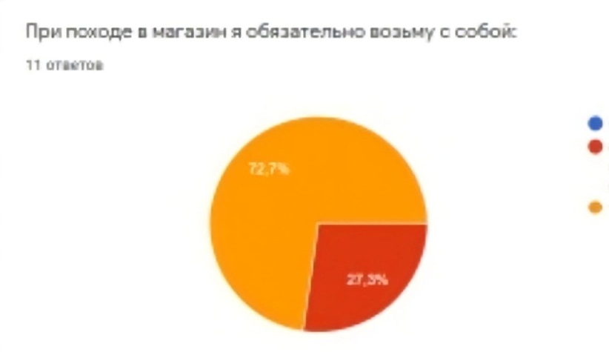
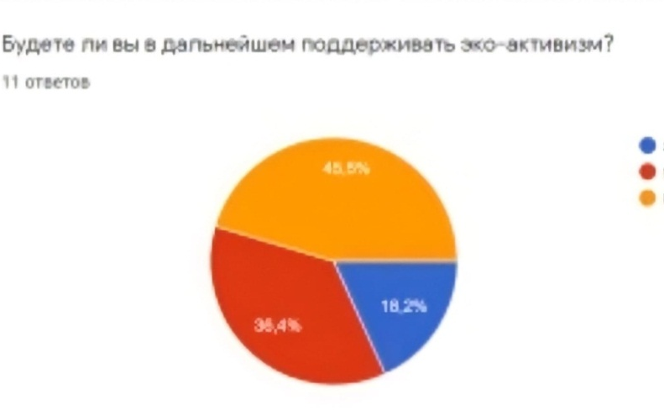
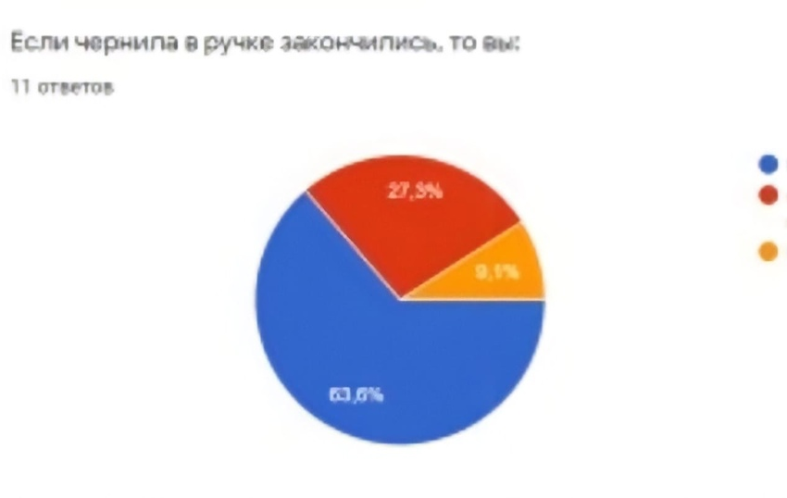
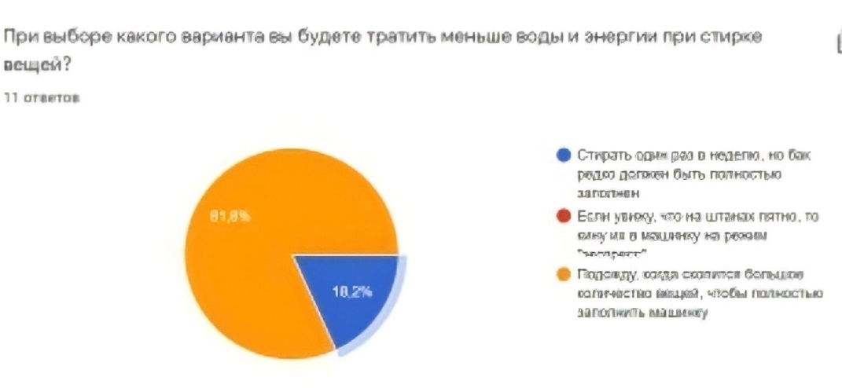
Повторный опрос ребят
плетённую сумку-сеточку
заинтересован/а в этом
сумки нет, но использую дважды пластиковый пакет ,
чтобы сократить их потребность в покупке
по мере возможности
возьму на заметки советы
тканевую сумку
Вытащу старый стержень и куплю новый
Выброшу и куплю новую
Поменяю старую , на новую

Slide 13
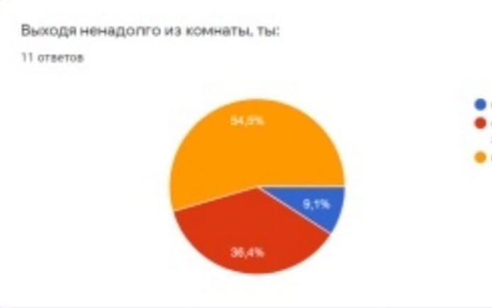
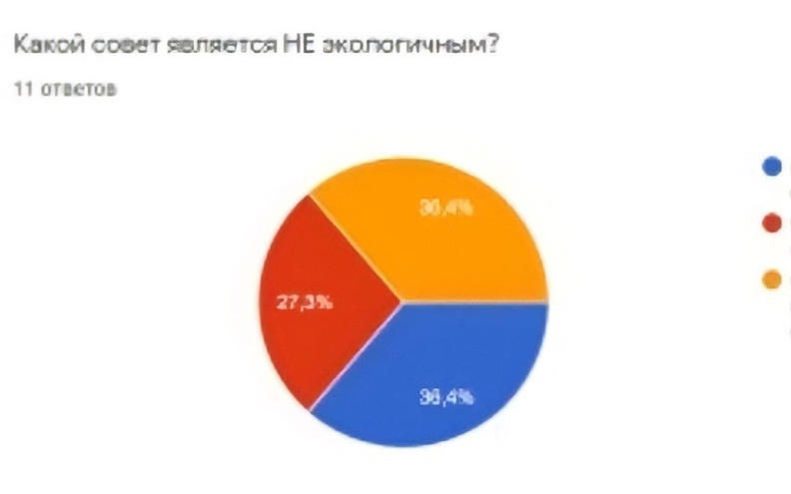
оставишь свет включённым
стараешься выключать свет , но часто забываешь
выключишь свет
нужно выключать приборы из розетки если их не не используют
мыть тарелки не выключая воду
при намыливании
одежда которая на ваш взгляд
больше не нужна или мала ,
нужно выбраывать
передвижение на машине
передвижение на общественном транспорте
передвижение на велосипеде

Slide 14
Результаты проекта
Из результатов второго опроса мы обнаружили что большинство ребят
усвоили информацию из инфографики.
Во время реализации проекта,
получены знания по экологии, повысилась
значимость экологического и природоохранного воспитания ребят,
произошло повышение уровня личностного сознания экологически
правильных действиях. Результат хода работы оправдался.

Slide 15
Источники
Сайт на котором был создан стиль инфогрфики - https://create.piktochart.com/dashboard
« Экология в школе » -https://lib.nspu.ru/upload/iblock/8ec/8ec0792e0c6c428d246d3cbd91f5d2a3.pdf
Сайты с эко-советами входившие в инфографику: 1) https://eco.vrnlib.ru/eto-polezno/ekologicheskie-sovety-na-kazhdyj-den/
2)https://recyclemag.ru/
3) https://heroine.ru/eko-protiv-ego-20-prostyx-privychek-kotorye-pomogayut-soxranit-ekologiyu/
Александрова В.П.Формирование экологической культуры, здорового и безопасного образа жизни школьников / В. П. Александрова, И. В. Болгова http://www.tambovlib.ru/html/editions/bibliograf/date/%D0%AD%D0%BA%D0%BE%D0%BB%D0%BE%D0%B3%D0%B8%D1%87%D0%B5%D1%81%D0%BA%D0%BE%D0%B5%20%D0%B2%D0%BE%D1%81%D0%BF%D0%B8%D1%82%D0%B0%D0%BD%D0%B8%D0%B5.pdf
Е.Н. Дзятковска «Мои экологические привычки» (http://partner-unitwin.net/wp-content/uploads/2016/06/%D0%AD%D0%BA%D0%BE%D0%BB%D0%BE%D0%B3%D0%B8%D0%B7%D0%B0%D1%86%D0%B8%D1%8F-pdf)

Slide 16
СПАСИБО ЗА ВНИМАНИЕ!

